Slide 1
Le Lean Thinking
Une approche simple et efficace qui améliore la productivité et renforce la culture d’amélioration continu
Presented by:
Alain Charpentier
Notes:
<numéro>

Slide 2
<numéro>
Ordre du jour
Pourquoi le Lean Thinking
Les origines du Lean Thinking
Qu'est-ce que le Lean Thinking
Quelques outils Lean
Conclusion
<numéro>
Notes:
Confidentiel
<numéro>

Slide 3
<numéro>
Le Lean Thinking
Pourquoi ?
Production de masse vs Production Lean
La production de masse applique des économies d'échelle pour négocier avec le défi des grands volumes.
La production Lean applique des principes « Agiles » pour adresser le défi des variations.
Quand les volumes doublent, les économies d'échelle réduisent des coûts de 15% à 20% par unité, mais elles entrainent des coûts de 15% à 35% plus élevés à chaque fois que la variété double.
Exemple: Une grande entreprise de service financier a ~ 20 produits, mais plus de 2000 variations sur ces produits. Nos entreprises sont faites de variation et de complexité.
<numéro>
Notes:
Confidentiel
<numéro>

Slide 4
<numéro>
Le Lean Thinking
Pourquoi ?
Le Centre du Support des Fournisseurs de Toyota (TSSC) établi aux États-Unis
Ils ont approché la conquête du Prix Shingo comme une occasion d’apprendre ensemble.
À la fin du projet de 9 mois:
93% réduction du temps pour rendre les services.
83% réduction des inventaires des travaux en cours.
91% réduction des inventaires de marchandises.
50% réduction du temps supplémentaire.
83% amélioration de la productivité.
Les résultats
<numéro>
Notes:
Confidentiel
<numéro>

Slide 5
<numéro>
0
Les résultats du Lean Thinking
Bénéfice d’exploitation
(Porsche)
Temps moyen entre les
pannes (LanTech)
Productivité
(Pratt & Withney)
Ventes par employé
(Wiremold)
Temps de conception
(Porsche)
Temps de mise en
marché (Wiremold)
Erreur d’assemblage
(Porsche)
Temps de production
(LanTech)
Temps de modification
(Pratt & Whitney)
Womack & Jones, 2003
Notes:
Confidentiel
<numéro>

Slide 6















<numéro>
Le Lean Thinking
Qui utilise le Lean Thinking ?
<numéro>
Notes:
Confidentiel
<numéro>

Slide 7
<numéro>
Le Lean Thinking =
Satisfaction du client
Lean Thinking est une philosophie de gestion dérivée principalement du Système de Production de Toyota (Toyota Production System - TPS) et aussi d'autres sources. Il est renommé pour la réduction des sept gaspillages selon Toyota et pour l’améliorer de la valeur pour le client.
Notes:
Confidentiel
<numéro>

Slide 8
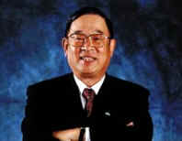
<numéro>
La stratégie Lean de Toyota
« La gestion brillante des processus est notre stratégie. »
« Nous obtenons des résultats brillants de gens moyens qui dirigent des processus brillants. »
« Nous avons observés que nos concurrents obtiennent souvent des résultats moyens (ou pire) de gens brillants qui dirigent des processus défectueux »
Fujio Cho
Président du conseil d’administration
de la Toyota Motors Corporation
Notes:
Confidentiel
<numéro>

Slide 9
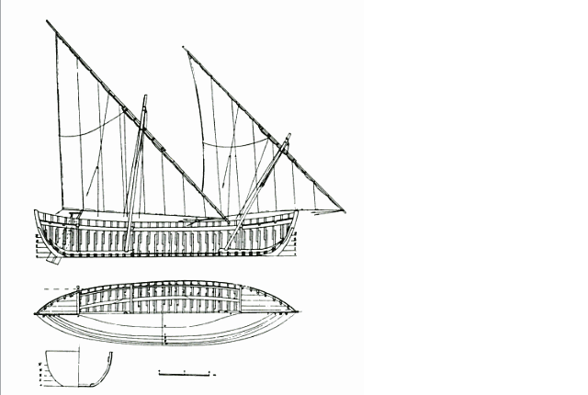
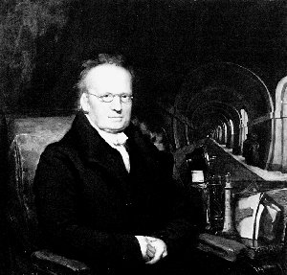
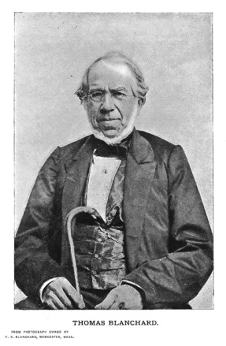
<numéro>
Le Lean Thinking est très ancien et il n’est pas japonais
Les Vénitiens comprenaient la production en « flot continu » vers 1400, ils fabriquaient un bateau par jour (les Chinois aussi!)
Marc Isambard Brunel faisait des pièces standardisées dans un processus séquentiel pour la marine britannique en 1807
Thomas Blanchard fabriquait des fusils sur des machines automatiques arrangé en cellules à Sprinfield en 1818
Notes:
Confidentiel
<numéro>

Slide 10
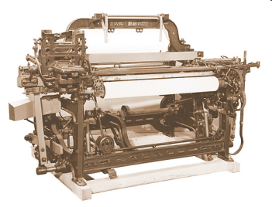
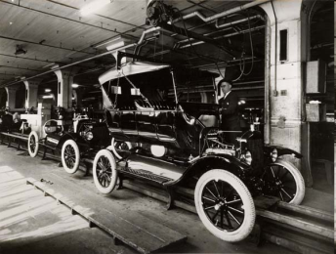
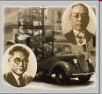
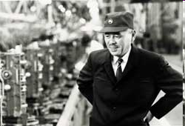
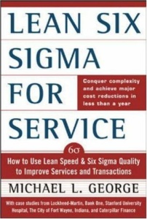
<numéro>
Les origines du Lean
1900
Henry Ford
S. Toyoda
1915
1945
K. Toyoda
1973
1983
Motorola
T. Ohno
1990
1996
2001
Micheal George

Slide 11
<numéro>
Quelles fonctions peuvent utiliser le Lean Thinking ?
Lean Manufacturing
cellular layout – kanban – tpm – multiskilling – flexible operations – poka yoke – 6 sigma – shift changes & meetings – rate based scheduling – 5s housekeeping
Lean Office
process mapping - office layout – roles & responsibilities –compensation and reward systems – performance metrics and balanced scorecard
Lean Engineering
value engineering / value analysis – quality function deployment – new product development – De-proliferation – fmea – target costing
Lean Warehouse/Logistics
shipping and receiving operations – inventory accuracy – component and material delivery systems – warehouse productivity – storage management and optimization
Lean Supply Chain
partnerships – milk runs – cross docking – packaging – supply chain management – supplier selection & consolidation
Lean Healthcare
administrative processes – medical professional nva reduction - equipment utilization – pharmacy supply – inventory reduction – non-labor overhead cost reduction
Lean Strategy
Mergers & Acquisitions – due diligence - feasibility studies - team based strategic planning – benchmarking– activity based costing– team based organization structure
Lean Service
satisfaction monitoring – serv/qual – moments of truth – customer relationship management – kano models
Lean Accounting
throughput accounting – link to lean – process mapping – product family costing – direct costing statements – material costing – reconciliation to GAAP – lean shop floor reporting
Lean Software Development
requirement management – test development – refactoring – set-based design – team empowerment
Notes:
Confidentiel
<numéro>

Slide 12
<numéro>
Le Lean Thinking
Qu'est-ce que le Lean Thinking ?
« Tombé sept fois, se relever huit. »
Ancien proverbe japonais
Philosophie
d’amélioration continue
Vision
long terme
Planification
flexible / agile
Orienté
processus
Sentiment du défi
<numéro>
Notes:
Confidentiel
<numéro>

Slide 13
<numéro>
Le Lean Thinking
Qu'est-ce que le Lean Thinking ?
« Tombé sept fois, se relever huit. »
Ancien proverbe japonais
Philosophie
(Long terme)
Baser la prise de décision sur une philosophie à long terme
Créer des processus qui permettent de mettre les problèmes en évidence rapidement
Utiliser le « flux tiré » pour éviter la surproduction
Niveler la production (heijunka)
Intégrer à la culture la nécessité d’arrêter la production dès l’émergence d’un problème
La standardisation des tâches est la base de l’amélioration continue
Utiliser des contrôles visuels
Principes de gestion
<numéro>
Notes:
Confidentiel
<numéro>

Slide 14
<numéro>
Le Lean Thinking
Qu'est-ce que le Lean Thinking ?
« Tombé sept fois, se relever huit. »
Ancien proverbe japonais
Philosophie
(Long terme)
Ne mettre au service du personnel et des processus que des technologies éprouvées
Former des leaders qui connaissent à fond le travail
Développer des gens et des équipes de travail exceptionnels qui embrassent la philosophie de l’organisation
Respecter son réseau étendu de partenaires et de fournisseurs
Aller soi-même sur les lieux (genshi genbutsu)
Prendre les décisions lentement par consensus. Mettre rapidement en place les solutions choisies
Devenir une organisation qui apprend grâce à la réflexion continue «hansei» et l’amélioration continue «kaizen»
Principes de gestion
<numéro>
Notes:
Confidentiel
<numéro>

Slide 15
<numéro>
Le Lean Thinking
Qu'est-ce que le Lean Thinking ?
« Tombé sept fois, se relever huit. »
Ancien proverbe japonais
Philosophie
(Long terme)
Définir la valeur selon le client
Identifier la chaine de valeur (le processus)
Créer un processus en flot continu
Selon la demande du client
Avec un objectif de perfection
Principes de production / opération
James Womack, Lean Enterprise Institute
<numéro>
Notes:
Confidentiel
<numéro>

Slide 16
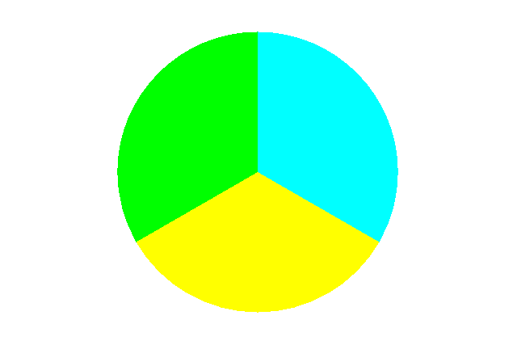

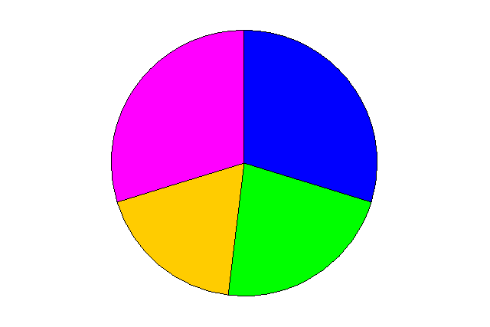
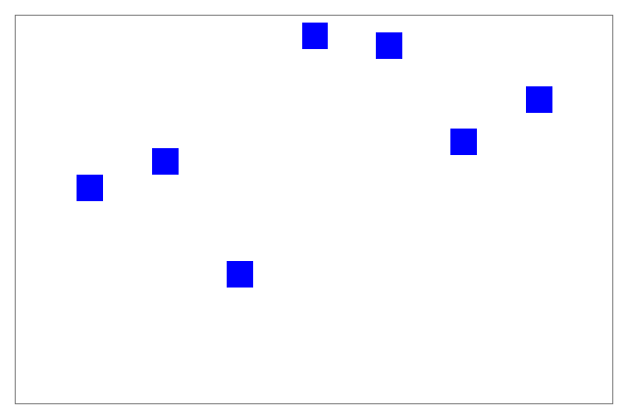

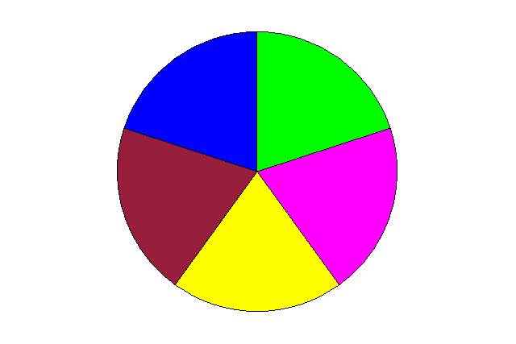
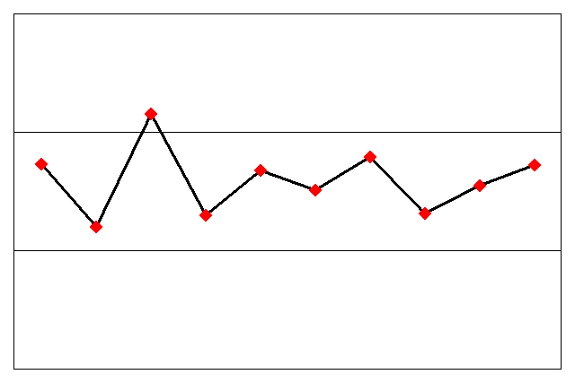
<numéro>
Le Lean Six Sigma
La méthodologie de transformation d’affaires la plus respectée
1
Identification des
compétences
fondamentales
& clients clés
Point d’entrée
Lean Six Sigma
Transformation
d’affaires
2
Définir les besoins
de la clientèles
Amélioration
stratégique
3
Mesurer la
performance
actuelle
Amélioration
de processus
Conception
de processus
4
Prioritisé, Analyse
& mise en œuvre
améliorations
☑
C
D
I
M
Gestion de
processus
A
Résolution
de problèmes
5
Étendre et intégrer
le système Lean
Six Sigma
Notes:
Confidentiel
<numéro>
<numéro>

Slide 17
<numéro>
L’évolution du Lean Thinking
Niveau de
maturité
Approche
d’amélioration
Optimisé
(amélioration
continue)
Croissance par le travail d’équipe et la collaboration
Approche New Sigma
Hoshin, A3,
Complexity Analysis
Crise de Bureaucratie
Géré
(mesuré
& contrôlé)
Crise de Contrôle
Croissance par la coordination
Approche Six Sigma
Business Scorecard
QFD, DOE, DFSS
Définie
(processus
partagé)
Crise d’ Autonomie
Croissance par la délégation et les systèmes internes
Approche Lean
Value Stream Management,
5S, Kanban, Kaizen
Répétable
(gestion projet,
processus)
Crise de Leadership
Croissance par la clarté de la direction
Ad Hoc
(initiale,
chaotique)
Approche intuitive
Gestion comptable
Ingénierie industrielle
Statistical Process Control
Croissance par la créativité
Basé sur : Larry E. Greiner, “Evolution and Revolution as Organizations Grow,” Harvard Business Review 50 (July-August 1972, May 1998).
et : Ron Basu, Nevan Wrigth, « Quality beyond Six Sigma », Butterworth Heinemann, Elsevier Science, 2003
Notes:
Confidentiel
<numéro>
<numéro>

Slide 18
<numéro>
Le Lean Thinking
Qu'est-ce que le Lean Thinking ?
« Vous devez géré le système, le système ne se gère pas lui-même. »
W. Edward Deming
Surproduction: faire plus que ou plus tôt que nécessaire, production d’article quand les commandes n'ont pas été reçues, fournir une plus haute qualité qu'est nécessaire
Délais: pour de l’information, du matériel, des personnes, l’entretien, le prochain pas du traitement.
Transport inutile: de pièces, de personne et des matières sur le site ou entre les sites.
Traitement inutile: non-standardisation, processus ayant trop d’étapes, inspection plutôt que prévention, variation dans le processus.
Inventaire en excès: matière première ou marchandises finies en excès, tout ce qui en plus du minimum pour faire le travail.
Mouvement inutile: mouvement du personnel, configuration inefficace des postes de travail, ergonomie déficiente, tout déplacement qui n’ajoute pas de valeur.
Défauts: erreurs, non-conformité, la production de pièces défectueuse ou retravaille.
Créativité inutilisée du personnel: d’idées non écoutées, des compétences non utilisées...
Processus
(Élimination du gaspillage)
Élimination du gaspillage
<numéro>
Notes:
Confidentiel
<numéro>

Slide 19
<numéro>
Le Lean Thinking – les outils
Qu'est-ce que le Lean Thinking ?
« Je cherche beaucoup d'hommes avec une capacité infinie à ne savoir pas ce qui ne peut pas être fait. »
Henry Ford
Résolution de problèmes
PDCA
5S
Kanban
Kaizen
Genchi
Genbutsu
5 Pourquoi
Jidoka
Heijunka
Rapport
A3
Carte de chaine de valeur
Cadence
Travail
Standard
Flux Continue
<numéro>
Notes:
Confidentiel
<numéro>

Slide 20
<numéro>
Le Lean Thinking – les outils
Qu'est-ce que le Lean Thinking ?
Résolution de problèmes
Le « Genchi Genbutsu » : est une approche pragmatique qui commence par aller voir soi-même sur le terrain.
La tentation est souvent grande de rassembler des informations et d’en débattre en salle de réunion.
Dans le modèle Agile, la discussion a lieu sur le terrain, en face des pièces réelles et avec les personnes impliquées.
Ce principe concerne naturellement les gestionnaires qui doivent sortir de leurs bureaux et des salles de réunion, mais il touche également le personnel qui doit apprendre à repérer, décrire et analyser les problèmes.
<numéro>
Notes:
Confidentiel
<numéro>

Slide 21
<numéro>
Le Lean Thinking – les outils
Qu'est-ce que le Lean Thinking ?
Résolution de problèmes
Le « Kaizen », ou l’amélioration continue, contrairement aux solutions inhérentes à la « production de masse » et qui demandent des investissements conséquents, les solutions Agile cherchent à maximiser les gains obtenus par l’amélioration continue, en n’ayant recours à l’investissement qu’en cas d’absolue nécessité.
<numéro>
Notes:
Confidentiel
<numéro>

Slide 22
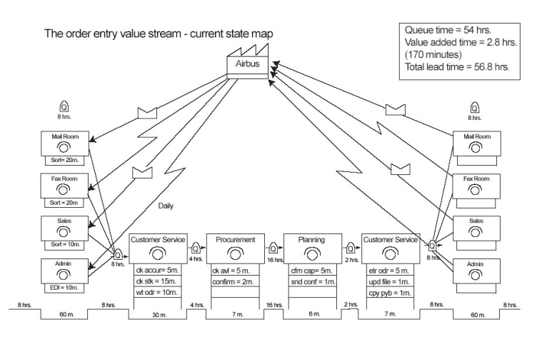
<numéro>
Le Lean Thinking – les outils
Qu'est-ce que le Lean Thinking ?
Résolution de problèmes
La « Carte de chaine de valeur » (Value Stream Mapping VSM) est une méthode qui permet d'identifier les activités à valeur ajoutée et les activités à non-valeur ajoutée dans un processus de fabrication ou de transformation. Il s'intéresse aux flux de matières et d'informations, de l'approvisionnement de la matière première à la livraison du produit ou du service au client.
<numéro>
Notes:
Confidentiel
<numéro>

Slide 23
<numéro>
Le Lean Thinking – les outils
Qu'est-ce que le Lean Thinking ?
Résolution de problèmes
  Le « Asaichi » est équivalant du « Scrum » quotidien en développement de logiciel.
    Paramètres
      Tous les jours
      15 minutes
    Debout
    Pas fait pour résoudre les problèmes
      Tout le monde est invité
      Seuls les membres de l'équipe peuvent parler
    Permet d'éviter l'organisation d'autres réunions
<numéro>
Notes:
Confidentiel
<numéro>

Slide 24
<numéro>
Lean Software Development
Lean
Département
Agile / Scrum
Équipe
XP
Extreme Prog
Individu
Analyse
cout-bénéfice
Architecture
Code
Déploiement
Support
opérationnel
Collecte
de besoins
Conception
Test
Support
applicatif

Slide 25
<numéro>
Étude de cas - PatientKeeper
Cycle de développement
  45 cycles pendant que la compétition en fait un
    Publication de correctif une fois ou deux fois par semaine
    Publication de nouvelle fonctionnalité chaque mois
    Publication de nouvelles applications chaque trimestre
Livraison prévisible
  Jamais une production en retard
  Les problèmes sont identifier longtemps avant la date de la parution
  La compagnie est organisé autour des problèmes
Flux tirée (Pull System)
  Les priorités ont réorganisé sur une base hebdomadaire par PDG, les ventes et le gestionnaire du compte
  L'impact sur le client et les impacts sur le programme sont négociés au moment de la décision
Aucune anomalie parce que le cycle est rapide:
  Élimination de logiciel problématique
  Processus de distribution efficace parce que vous devez faire 45 installation par année
  Amélioration du processus à cause du flux constant d'améliorations
  Il force la standardisation du logiciel plutôt que la personnalisation
Notes:
Confidentiel
<numéro>
Being fast is a good thing.
Everybody understands Time to Market, but somewhere in in the development of traditional waterfall, we lost the concept of speed. Rather we use the 3 constraints scope, budget, schedule interchangeably.
Speed means
Beating your competition
Microsoft Office Suite example
Forces Quality by making incremental advances by taking many small risks rather than 1 large one.
Stock example. Diversify
3. Experiment, prototype, expand knowledge and possibilities.
4. Value quickly delivered is value quickly realized

Slide 26

<numéro>
Merci
Notes:
Confidentiel
<numéro>

